Slide 1

KHỞI ĐỘNG

Slide 2



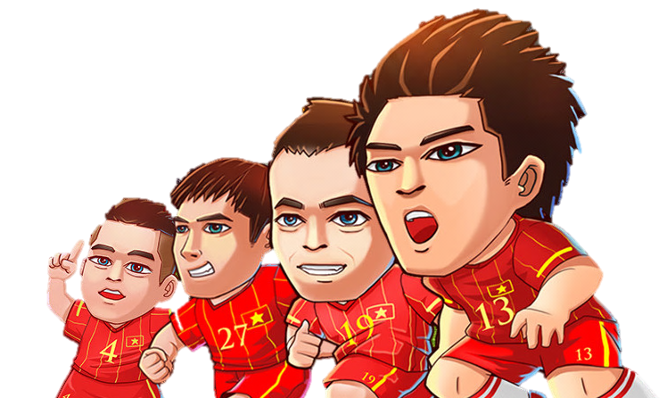
VIỆT NAM VÔ ĐỊCH
EM TẬP LÀM THỦ MÔN

Slide 3
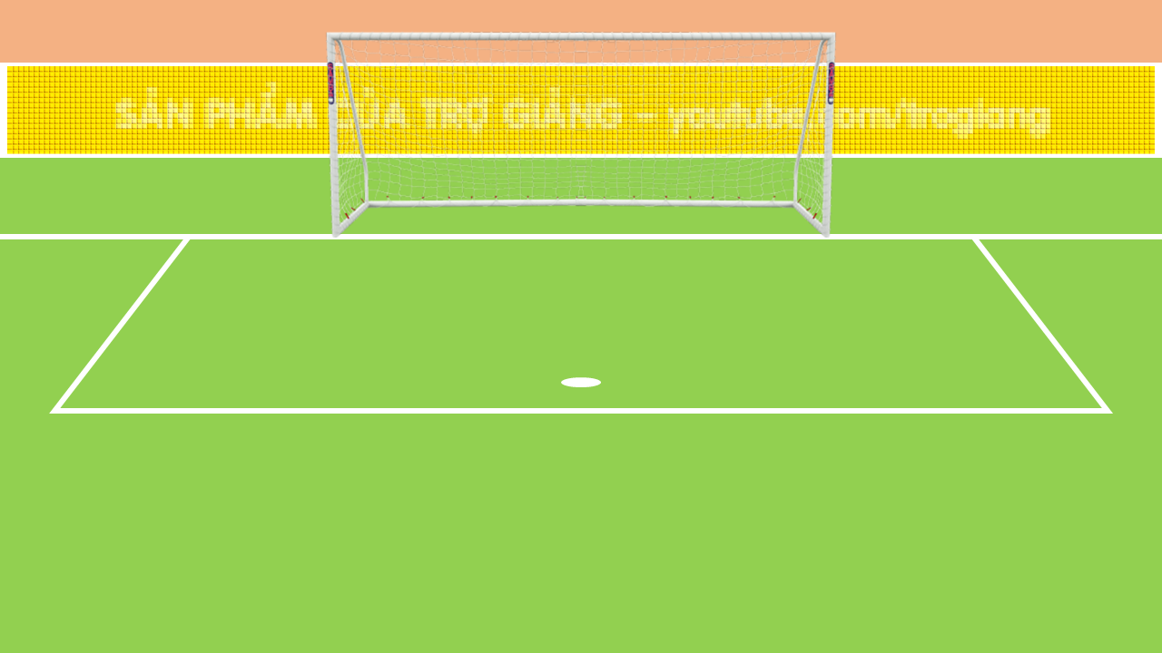





Câu 1: Chất lỏng và chất khí gây ra áp suất như thế nào?
A. Theo một phương
B. Theo mọi phương
C. Theo phương ngang
D. Theo phương dọc

Slide 4
Câu 2:Công thức tính trọng lượng P của một chất, khi biết trọng lượng riêng d và thể tích V của chất đó là:
A. P = d.V
B. P = d/V
C. P = V/d
D. P = d - V

Slide 5

Câu 3 : Khi kéo 1 vật theo phương thẳng đứng ngoài không khí ta cần dùng 1 lực có giá trị bằng bao nhiêu ?
A. Fk < P
B. Fk = 0 ( N )
C. Fk = P/2
D. Fk$≥$ P

Slide 6
Câu 4 : Thả vật rắn không thấm nước vào bình tràn. Thể tích nước tràn ra chính là thể tích của…. ?
A. Bình tràn
B. Tay người thả
C. Vật rắn
D. Bình tràn và vật rắn

Slide 7
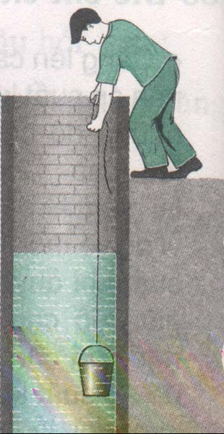
Khi kéo gàu nước từ dưới giếng lên, trong hai trường hợp sau:
Gàu ngập trong nước.
Gàu đã lên khỏi mặt nước
Thì trường hợp nào kéo gàu nhẹ hơn?
Tl: Khi gàu còn ngập trong nước thì kéo nhẹ hơn

Slide 8

TIẾT 13: BÀI 10:
LỰC ĐẨY ÁC-SI-MÉT (T1 CĐ)

Slide 9
I. Tác dụng của chất lỏng lên vật nhúng chìm trong nó
P₁
P

Slide 10
I. Tác dụng của chất lỏng lên vật nhúng chìm trong nó.
* Dụng cụ:
* Tiến hành thí nghiệm:
- Bước 1: Dùng lực kế đo trọng lượng P của vật nặng.
Treo vật nặng vào lực kế, lực kế chỉ giá trị P | Nhúng vật nặng chìm trong nước, lực kế chỉ giá trị P₁ | So sánh P₁ và P. Kết quả so sánh chứng tỏ gì?
P =..............N | P₁=............N | P₁ ….. P Chứng tỏ:….
- Bước 2: Nhúng chìm vật nặng trong nước. Lực kế chỉ P₁.
2N
1,8N
<
P₁< P chứng tỏ chất lỏng tác dụng vào vật nặng một lực đẩy lên phía trên.
● Kết luận : Một vật nhúng trong chất lỏng bị chất lỏng tác dụng một lực đẩy hướng từ …
dưới lên.

Slide 11
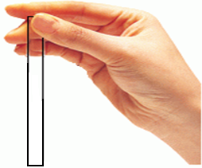
Cho biết lực này tác dụng lên vật có đặc điểm về điểm đặt, phương và chiều như thế nào?
F_{đẩy}
F_{đẩy} có :
- Điểm đặt: vào vật
- Phương: thẳng đứng
- Chiều: hướng từ dưới lên.

Slide 12
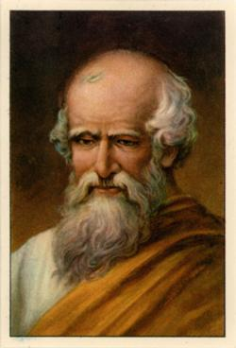

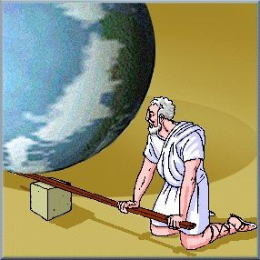
I. Tác dụng của chất lỏng lên vật nhúng chìm trong nó.
Kết luận:
Khi một vật nhúng chìm trong chất lỏng bị chất lỏng tác dụng một …............hướng ……….........
theo phương thẳng đứng .
lực đẩy
từ dưới lên trên
Hãy cho tôi một điểm tựa, tôi sẽ nâng bổng Trái Đất
Lực đẩy của chất lỏng lên vật nhúng trong nó do nhà bác học Ác-si-mét phát hiện ra đầu tiên nên được gọi là lực đẩy Ác-si-mét..
Ác-si-mét
II. Độ lớn của lực đẩy Ác-si-mét

Slide 13
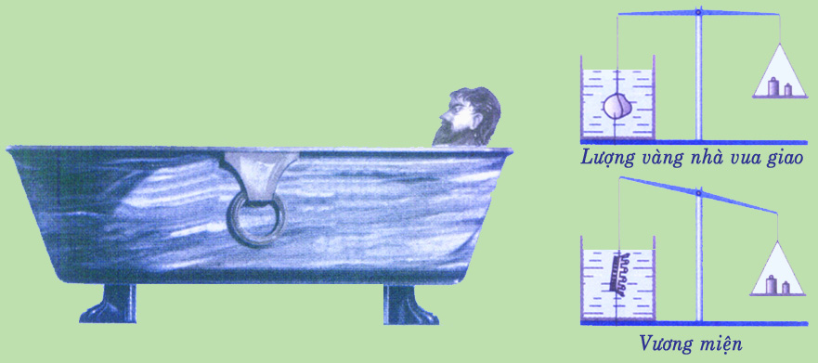
II. Độ lớn của lực đẩy Ác-si-mét
Truyền thuyết kể rằng, một hôm Ác-si-mét đang nằm trong bồn tắm đầy nước chợt phát hiện ra rằng ông nhấn chìm người trong nước càng nhiều thì lực đẩy do nước tác dụng lên ông càng mạnh, nghĩa là thể tích phần nước bị ông chiếm chỗ càng lớn thì lực đẩy của nước càng mạnh. Dựa trên nhận xét này, Ác-si-mét dự đoán:
Độ lớn của lực đẩy lên vật nhúng trong chất lỏng bằng trọng lượng của phần chất lỏng bị vật chiếm chỗ.
1. Dự đoán:
F_{A} = P_{l}

Slide 14
2. Thí nghiệm kiểm tra
Bước 1: Treo cốc A và vật nặng chưa đựng nước vào lực kế, lực kế chỉ giá trị P
P
A
A

Slide 15
Bước 2: Nhúng vật nặng vào bình tràn đựng đầy nước, nước từ bình tràn chảy vào cốc B. Lực kế chỉ giá trị P₁
P₁
A
A
B

Slide 16
Bước 3: Đổ nước từ cốc B vào cốc A, lực kế lại chỉ giá trị P
P
B
A
B
B

Slide 17
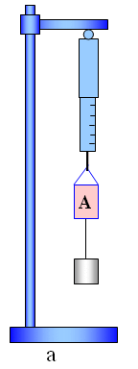
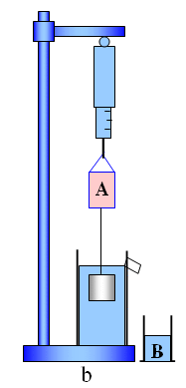
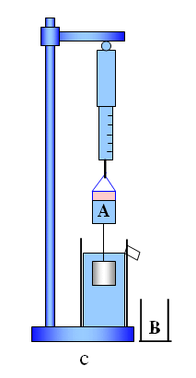
P
P₁
P
Bước 1
Bước 2
Bước 3
BƯỚC 1
BƯỚC 2
BƯỚC 3
P = P_{V} + P_{cốc}
P₁ = (P_{V} + P_{cốc} )- F_{A} = P – F_{A}
F_{A} = P – P₁
(1)
F_{A} = P c/l
P = (P_{V} + P_{cốc} - F_{A} ) + P_{c /l} = P₁ + P_{c /l}
P_{c /l} = P – P₁
(2)
(ĐPCM)

Slide 18


3. Công thức tính độ lớn của lực đẩy Ác-si-mét
F_{A} = P c/l
= d.V
F_{A} = d.V
* Vật chìm hoàn toàn trong chất lỏng:
Trong đó:
d: là trọng lượng riêng của chất lỏng (N/m³)
V: là thể tích của phần chất lỏng bị vật chiếm chỗ (m³)
F_{A} : là lực đẩy Ác-si-mét (N)
V
V_{phần chất} _{lỏng} _{bị} _{vật} _{chiếm} _{chỗ} = V_{vật}
* Vật không chìm hoàn toàn trong
chất lỏng:
V1
V2
V_{phần} _{chất} _{lỏng} _{bị} _{vật} _{chiếm} _{chỗ} = V_{phần} _{chìm} _{của} _{vật}

Slide 19
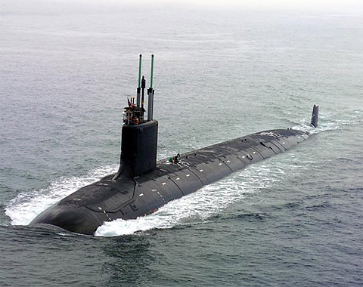
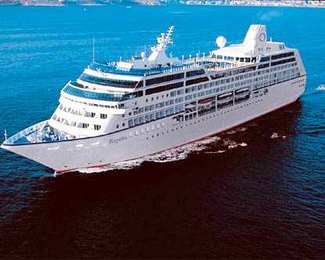
*Ứng dụng của lực đẩy Ác-si-mét trong thực tế:
Trong thực tế việc nghiên cứu lực đẩy Ác-si-mét giúp cho việc chế tạo tàu ngầm, khinh khí cầu, hay đơn giản là áo phao cứu hộ,...
Sự tồn tại của nó là cơ sở cho việc thuyền bè đi lại và giao thông đường thủy đóng vai trò quan trọng trong cuộc sống.
Tàu ngầm
Tàu thủy

Slide 20
III. Vận dụng
Khi kéo nước từ dưới giếng lên, ta thấy gàu nước khi còn ngập dưới nước nhẹ hơn khi đã lên khỏi mặt nước. Tại sao?
TL: Vì khi kéo ở trong nước, gàu nước chịu tác dụng lực đẩy của nước hướng từ dưới lên, lực đẩy của nước tác dụng lên gàu nước lớn hơn lực đẩy của không khí tác dụng lên gàu nước nên khi ta kéo trong nước thấy nhẹ hơn khi kéo trong không khí.

Slide 21
BIỆN PHÁP BẢO VỆ MÔI TRƯỜNG
- Nên ưu tiên sử dụng tàu thủy dùng các nguồn năng lượng sạch (năng lượng gió) hoặc kết hợp giữa lực đẩy của động cơ với lực đẩy của gió để đạt hiệu quả cao nhất

Slide 22

Lực đẩy Ác-si-mét của chất lỏng
Người nổi trên mặt nước biển chết ( ở Isreal) nhờ lực đẩy Ác-si-mét

Slide 23
* Tại sao khi không biết bơi thì chìm còn biết bơi giúp ta có thể nổi trên mặt nước?
TL: + Khi không biết bơi: Nếu ở dưới nước, trọng lượng của người lớn hơn lực đẩy Ác-si-mét cho nên người chìm xuống.
+ Khi biết bơi, nhờ lực đẩy Ác-si-mét và nhờ lực tác động của cơ thể, con người chuyển động trên mặt nước lên không bị chìm xuống!

Slide 24


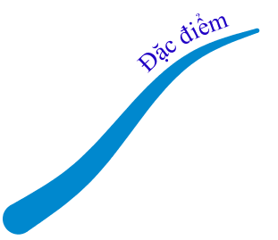

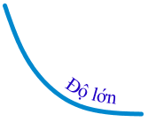



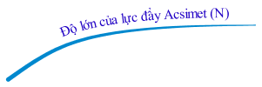


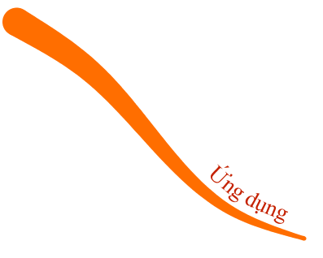
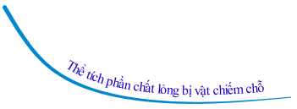


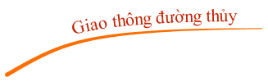


F_{A}:
F_{A} = d.V
d:
(N/m³)
V:
(m³)

Slide 25
Bài tập
10.1
Khi ngâm mình trong nước, ta cảm thấy “nhẹ hơn” trong không khí vì :
do cảm giác tâm lí.
do lực đẩy Ác-si-mét.
do lực hút của trái đất tác dụng lên người giảm.
các câu trên đều sai.

Slide 26
10.2
Lực đẩy Ác-si-met phụ thuộc vào những yếu tố nào ? Hãy chọn câu trả lời đúng trong các câu dưới đây :
A. Trọng lượng riêng của chất lỏng và của vật.
B. Trọng lượng riêng của chất lỏng và thể tích chất lỏng bị vật chiếm chỗ.
C. Trọng lượng riêng và thể tích của vật.
D. Trọng lượng của vật và thể tích của phần chất lỏng bị vật chiếm chỗ.

Slide 27
10.5
Móc vật vào lực kế, trong không khí, lực kế chỉ 100N. Nhúng ngập vật trong nước, lực kế chỉ 80N. Lực đẩy Ác-si-met của nước tác dụng vào vật và thể tích của vật là :
A. 80N và 0,2dm³.
B. 180N và 2dm³.
C. 20N và 2dm³.
D. 20N và 0,2dm³.
P₁
P

Slide 28
10.5
Đề cho :
P = 100N
P₁ = 80N
F_{A} = ? ; V = ?
P₁
P
Giải :
Lực đẩy Ác-si-mét của nước tác dụng vào vật :
F_{A} = P – P₁
F_{A} = 100N – 80N = 20N
Ta có : F_{A} = d.V ==> V = F_{A}/d
Thể tích của vật là :
V = F_{A}/d = 20/10000 = 0,002(m³)
= 2dm³

Slide 29
▼ III. Vận dụng
C4
Vì khi ở trong nước, gàu nước chịu lực đẩy Ac-si-mét của nước tác dụng lên gàu.
C5
Lực đẩy Ác-si-mét của nước tác dụng lên thỏi nhôm :
F_{A1} = d .V₁
F_{A1}
F_{A2}
Lực đẩy Ác-si-mét của nước tác dụng lên thỏi thép :
F_{A2} = d .V₂ (d là trọng lượng riêng của nước)
Mà V₁ = V₂ => F_{A1} = F_{A2}

Slide 30
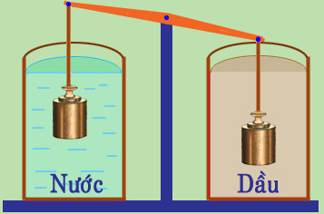
III. Vận dụng :
C6 : Hai thỏi đồng có thể tích bằng nhau, một thỏi được nhúng chìm trong nước, một thỏi được nhúng chìm trong dầu. Thỏi nào chịu lực đẩy Ac-si-mét lớn hơn?
- Thỏi nhúng chìm trong nước chịu tác dụng lực đẩy Ác-si-mét lớn hơn thỏi nhúng chìm trong dẩu.
- Vì lực đẩy Ác-si-mét chỉ phụ thược vào trọng lượng riêng của chất lỏng mà d_{nước} > d_{dầu}.
Nên F_{Anước} > F_{Adầu}.

Slide 31

DẶN DÒ
Học thuộc ghi nhớ.
Làm bài tập SBT.
Xem trước nội dung bài “ Sự nổi”

